Slide 1
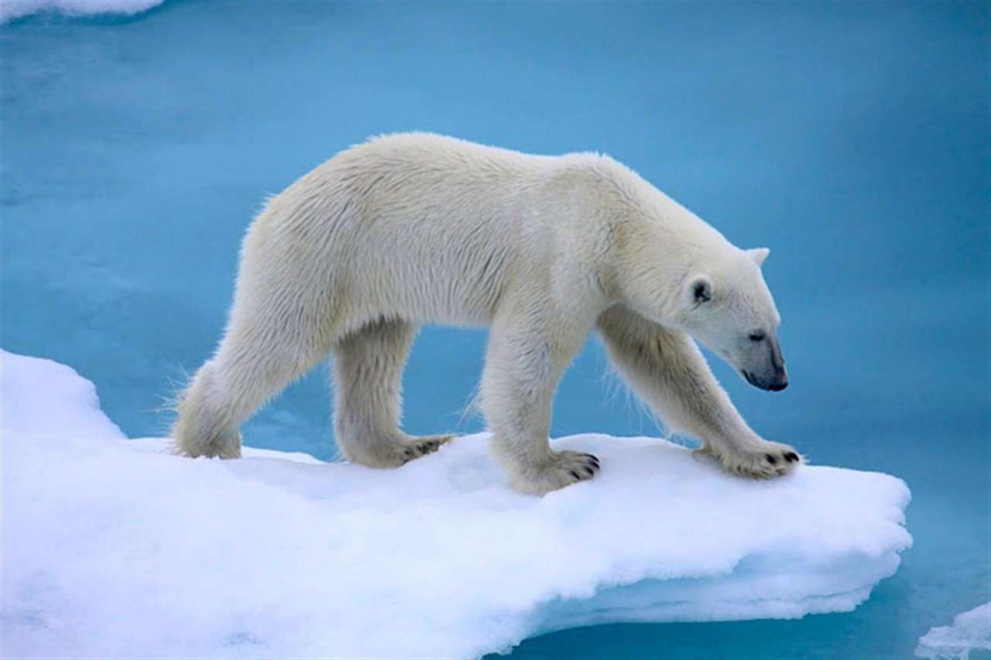
27 февраля –
Международный
день полярного
медведя

Slide 2
Предисловие:
Белый медведь-вид, который находится на грани вымирания. Поэтому в мире решили отмечать Международный день полярного медведя 27 февраля.
Праздник имеет огромное значение для пяти стран, в которых обитают медведи-Россия, Норвегия, Гренландия, Канада и США.
Цель проведения любого праздника привлечь внимание ,обозначить проблему ,сохранить вид в природе, а не в
зоопарках

Slide 3
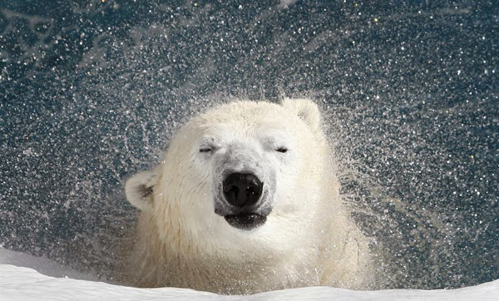
Белый, или полярный медведь – крупное хищное животное, потомок бурого медведя. В 2013 году в мире проживало 25 тысяч особей, в России – 5-6 тысяч. Таяние льдов, загрязнение окружающей среды, браконьерская охота приводят к численному уменьшению их популяции. По прогнозам экспертов, к 2050 году исчезнет две трети полярных медведей.

Slide 4
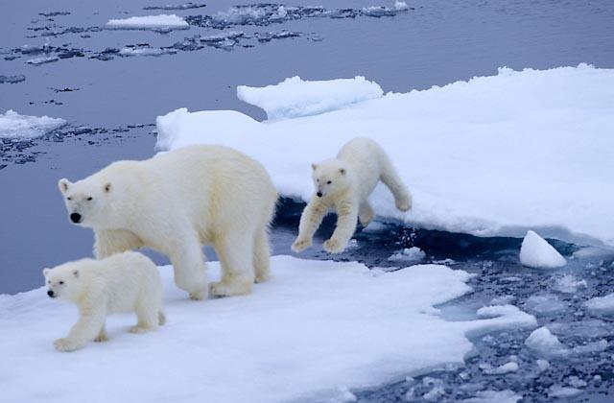

Особое внимание охранным мероприятиям уделяют страны, в которых обитает животное: Россия, Канада, США, Норвегия и Гренландия.

Slide 5
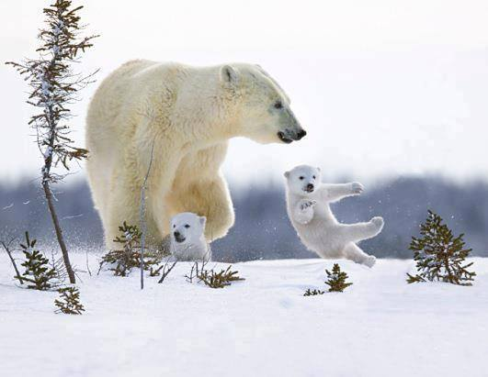
Международный день белого медведя был учрежден, чтобы обратить внимание на проблему сохранения популяции этих животных.

Slide 6
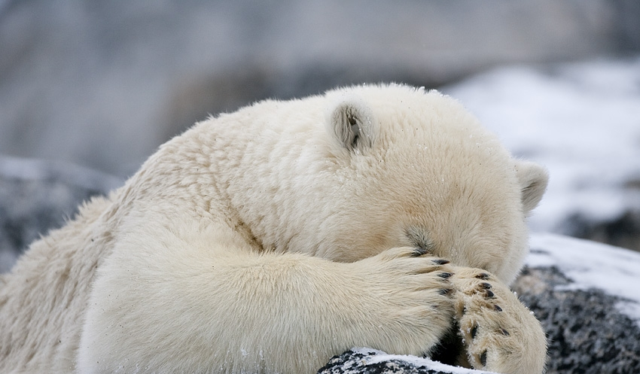

Во время охоты полярный медведь использует правую лапу для маскировки – закрывает ею нос и сливается с окружающей средой.

Slide 7
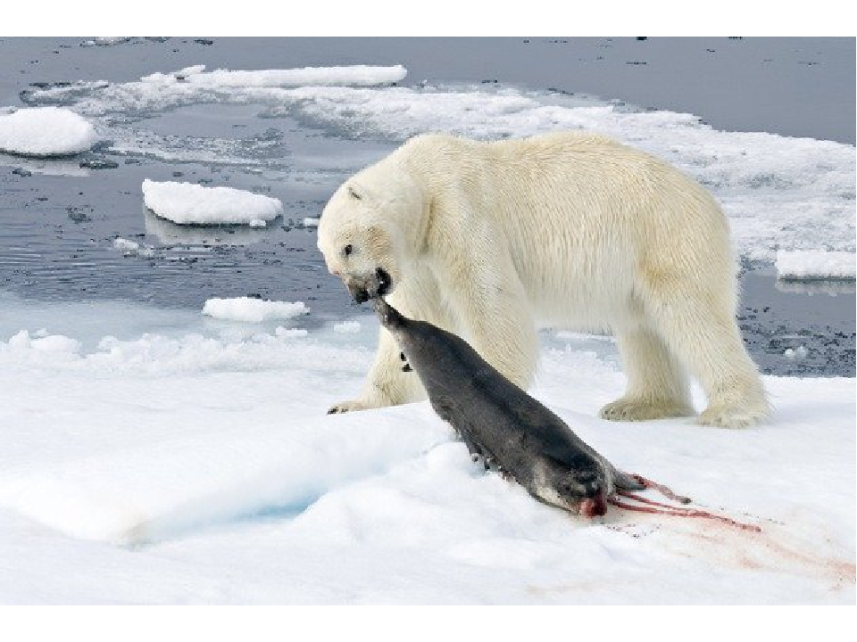
Полярный медведь обитает на Северном полюсе, в Арктике. Ведет бродячий образ жизни. Хорошо плавает и ныряет. Охотится на тюленей, моржей и других морских животных. В Антарктиде он не водится.

Slide 8
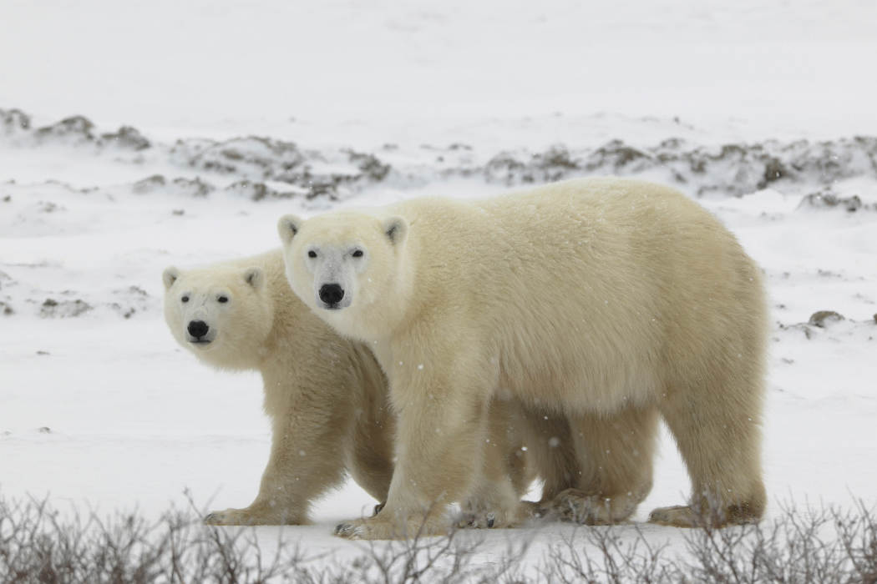
Длина тела взрослых особей составляет 200-250 см, вес самца – 400-500 кг, самки – 250-350 кг. Продолжительность жизни – 25-30 лет.
Животное занесено в международную Красную Книгу и в Красную Книгу России.

Slide 9
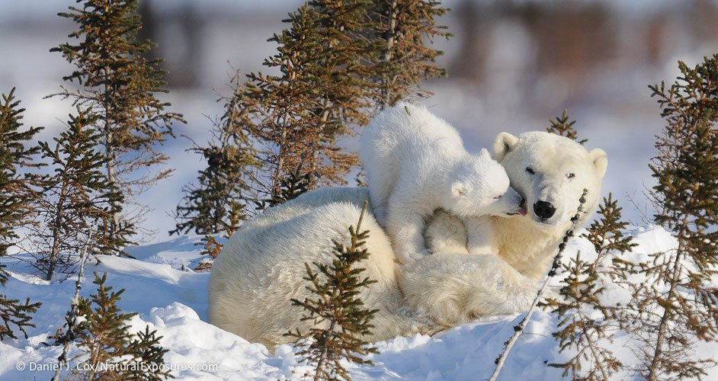
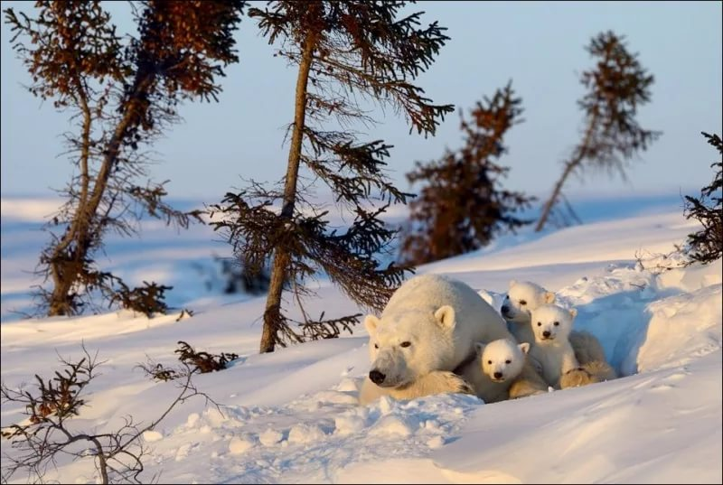
Обычно у самок полярных медведей рождаются по два детеныша. Детеныши остаются с матерью до двух с половиной лет, обучаясь охоте и приобретая навыки выживания в суровой арктической среде.

Slide 10
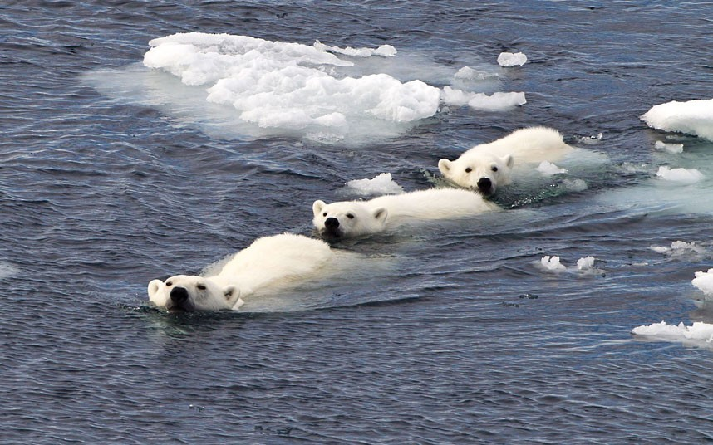
Белый медведь не пьет воду – он получает необходимую влагу вместе с добычей.
Животное выдерживает температуру до -80°C. «Царь Ледовитого океана», так нередко называют арктического зверя.

Slide 11
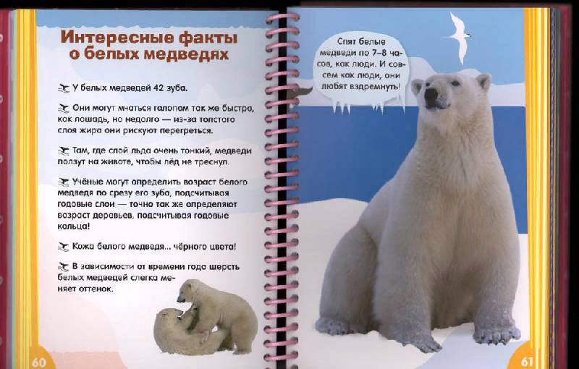

Slide 12
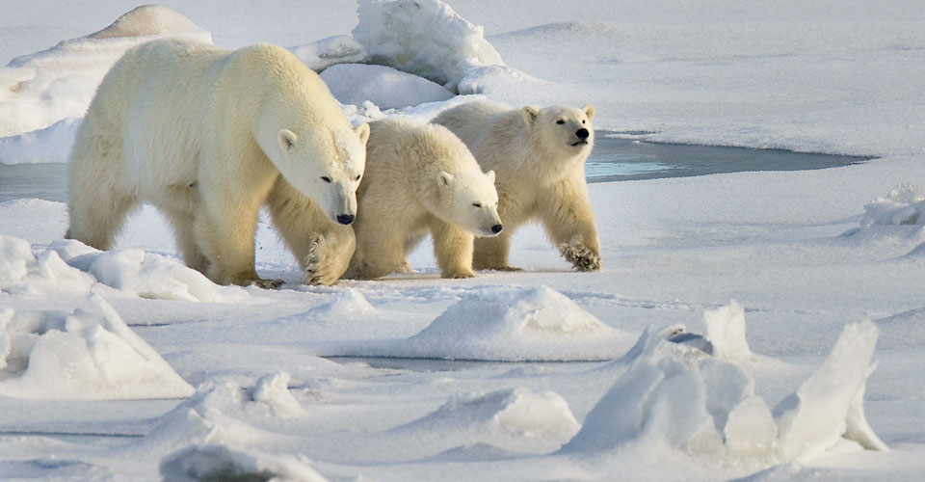
Не впадают в спячку
Белые медведи,
Не храпят всю зиму
В мягком, теплом пледе.
Потому что если
Круглый год метели,
То всю жизнь им что ли
Провести в постели?
Есть ведь и без лета
Плаванье, рыбалка…
И проспать все это
Очень-очень жалко!

Slide 13
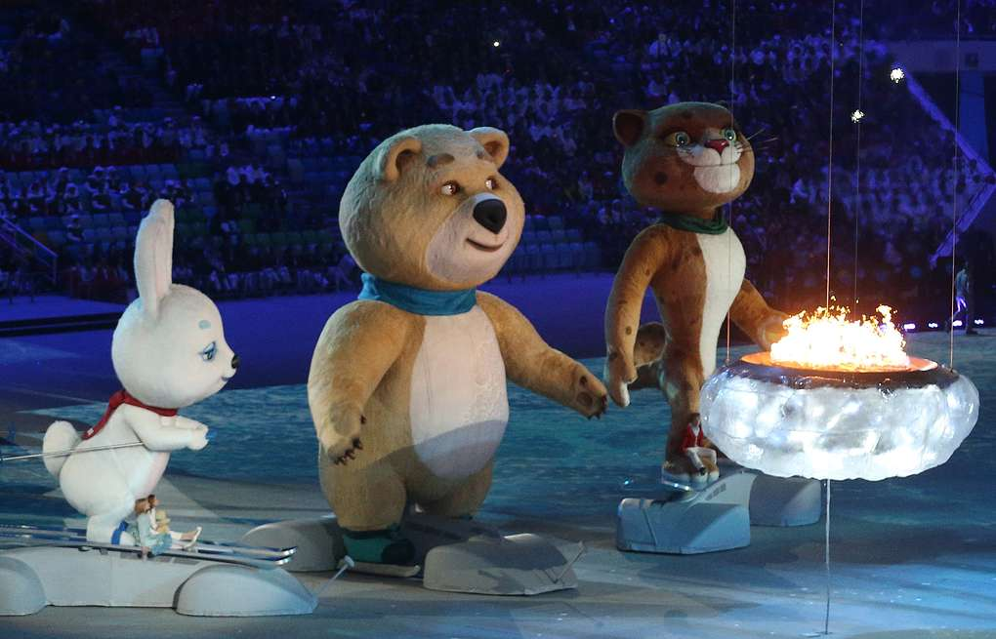
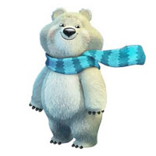
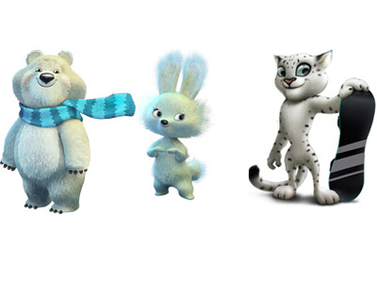
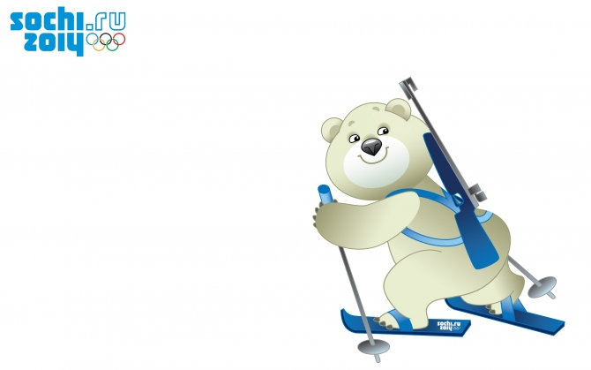
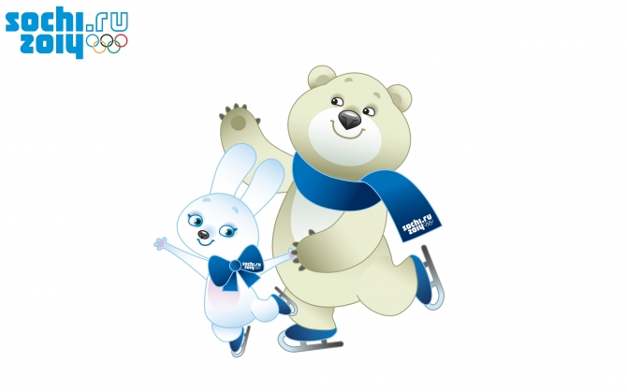
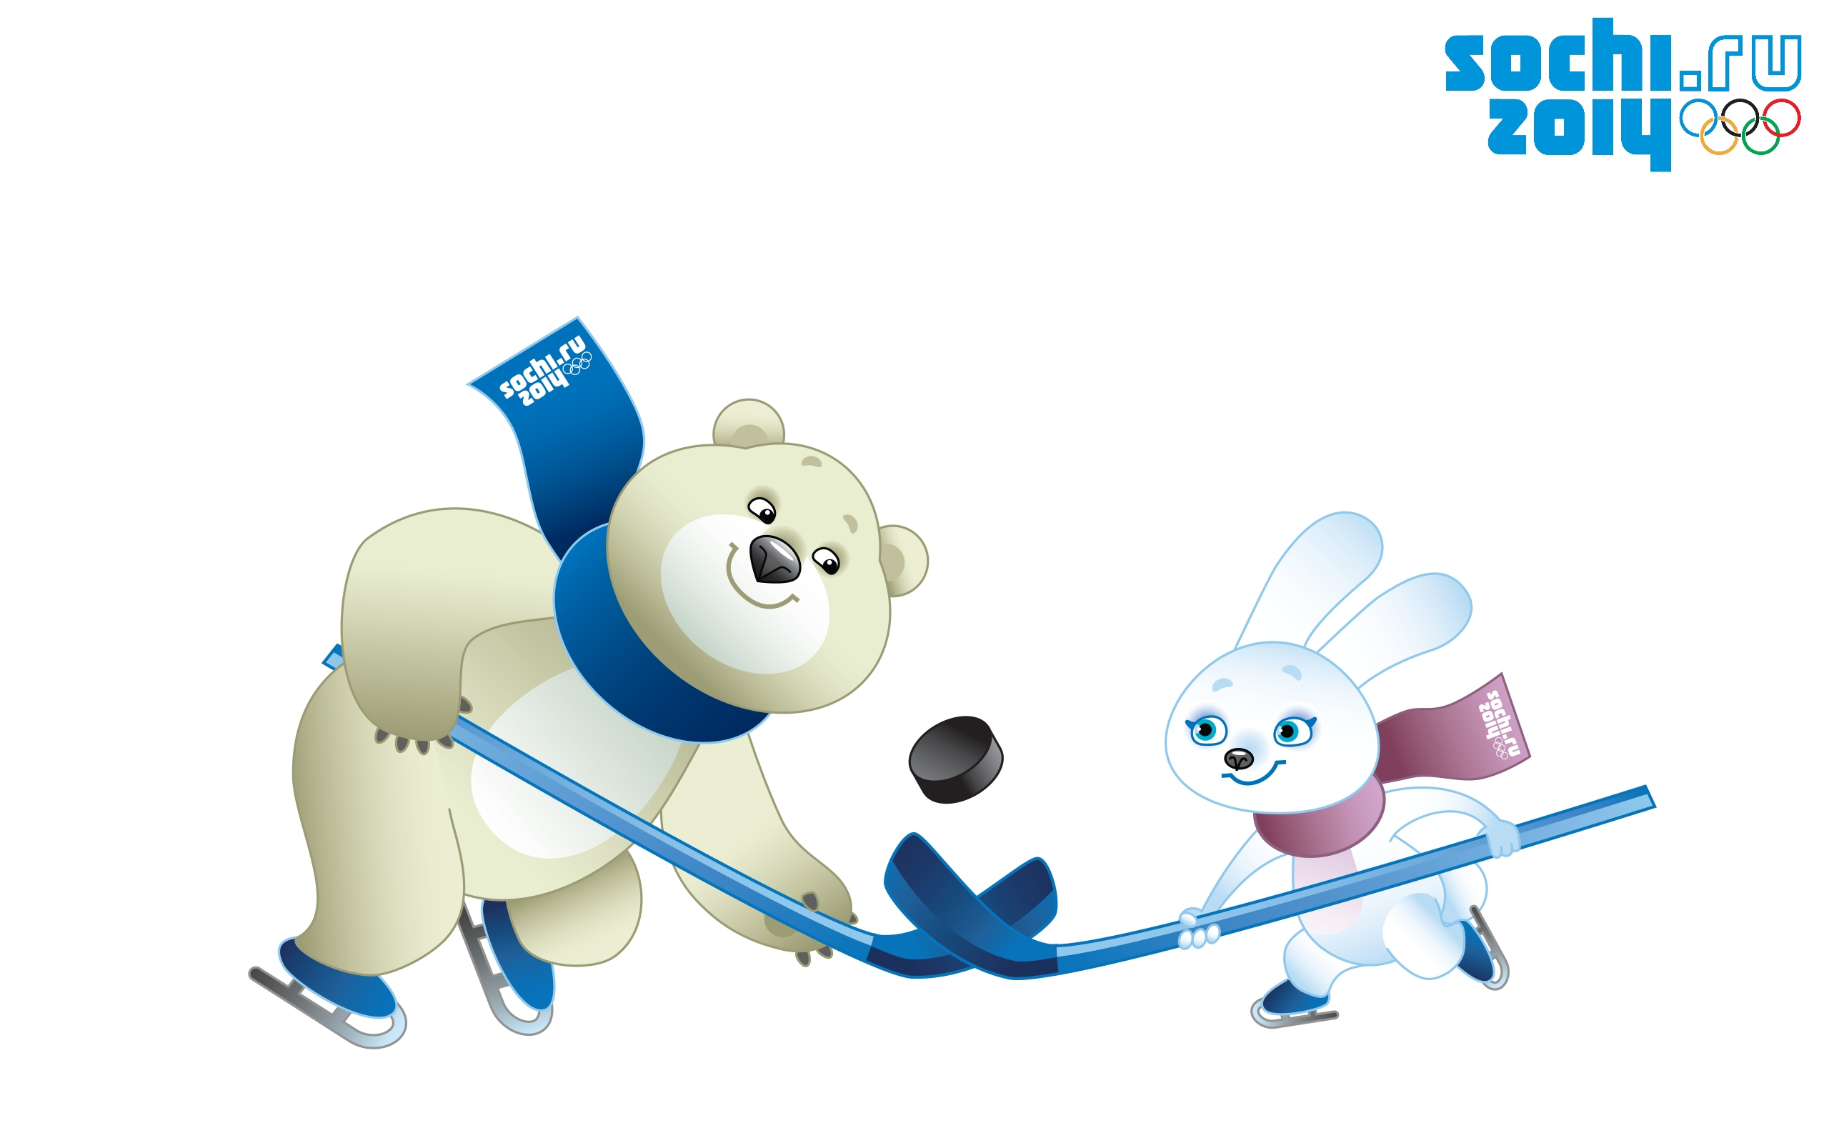
Белый медведь и спорт.
Зимняя олимпиада в Сочи -2014

Slide 14
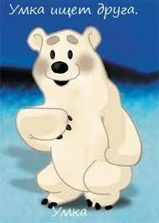
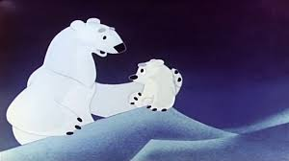
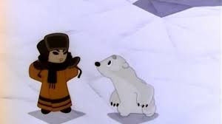
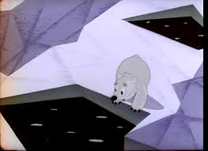
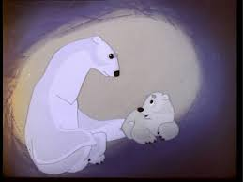
Белый медведь мультфильмы

Slide 15
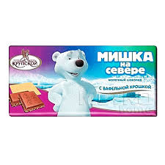
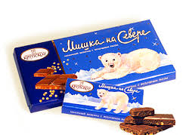
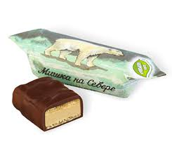
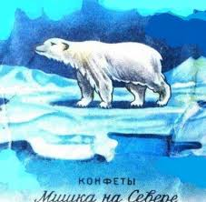
Белый медведь сладости

Slide 16

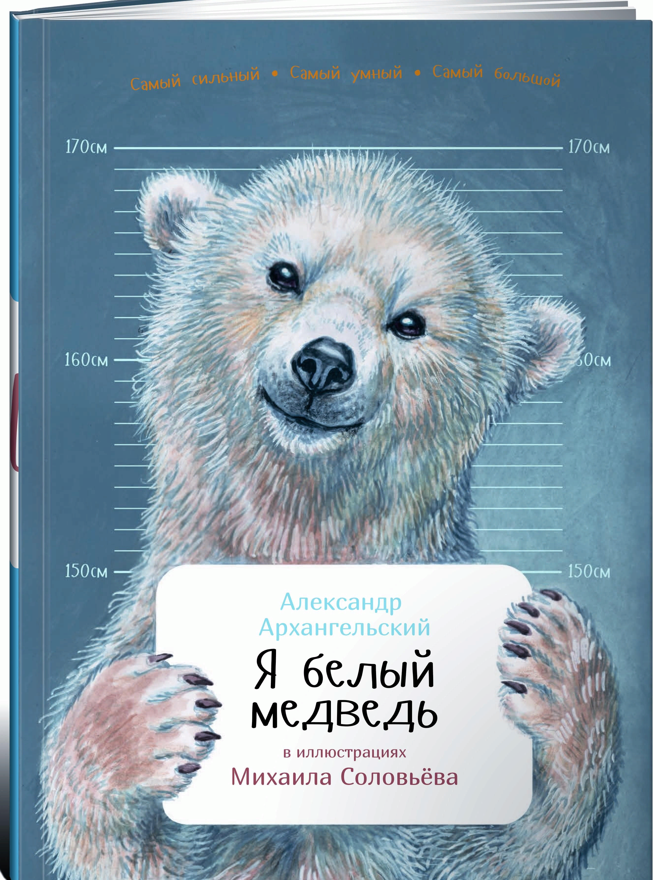

Книги в которых рассказывается о белых медведях.

Slide 17
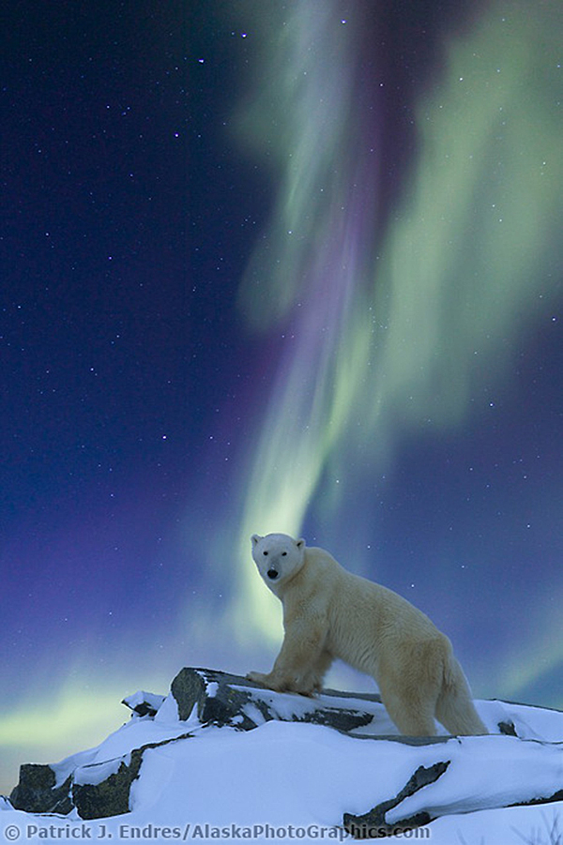
27 февраля - Международный
день полярного медведя

